Slide 1
总体设计+详细设计
G01：
——基于博客与论坛的游戏攻略网站
组长：董思诚 组员： 李磊 陈安

Slide 2
目录

Slide 3
目录
1.总体设计
2.HIPO图
3.测试计划
4.用户手册
5.数据库设计说明书
6.详细设计
7.配置管理
8.会议记录
9.甘特图
10.参考资料

Slide 4
1.总体设计
设想供选择的方案
方案1：
制作一款游戏攻略的APP，但是由于我们对于发布于具体哪个平台的经验不足，在加上ios的上架要求十分困难；而且我们预想的攻略素材搬运就没办法做到了，这就导致我们放弃了这个方向；
方案2：
将我们的游戏攻略用微信小程序的方式来呈现出来，借助微信提供的开发者工具可以轻松构建起前端，但是其他后端的设计我们都欠缺经验，而且相关的上传发布的具体要求还没有深入了解；

Slide 5
1.总体设计
设想供选择的方案
方案3：
将我们的游戏攻略以网页的形式来发布，我们只具备网页前端设计的经验，但是我们对于后端框架以及数据的变量还不是很熟悉，对于开源的论坛使用不是十分熟练，服务器搭建也同样是我们的弱势；

Slide 6
1.总体设计
选择合理方案
根据我们组内的讨论，以及寻求用户的需求，我们最终还是选择了方案三。
方案3：
将我们的游戏攻略以网页的形式来发布。

Slide 7
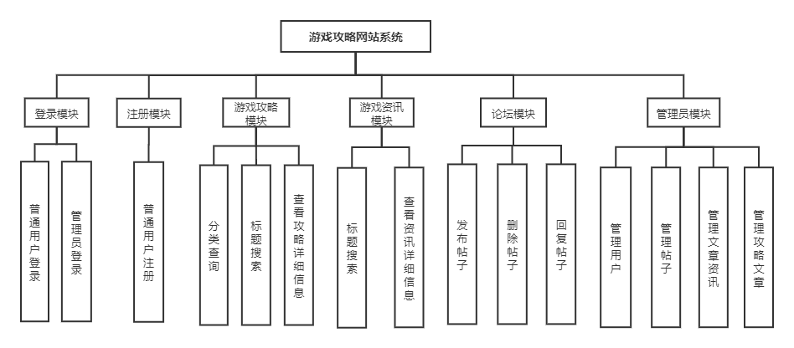
2.HIPO图

Slide 8
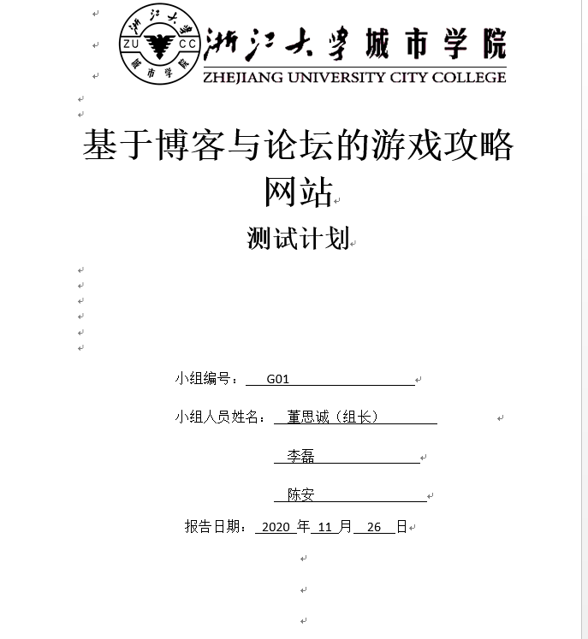
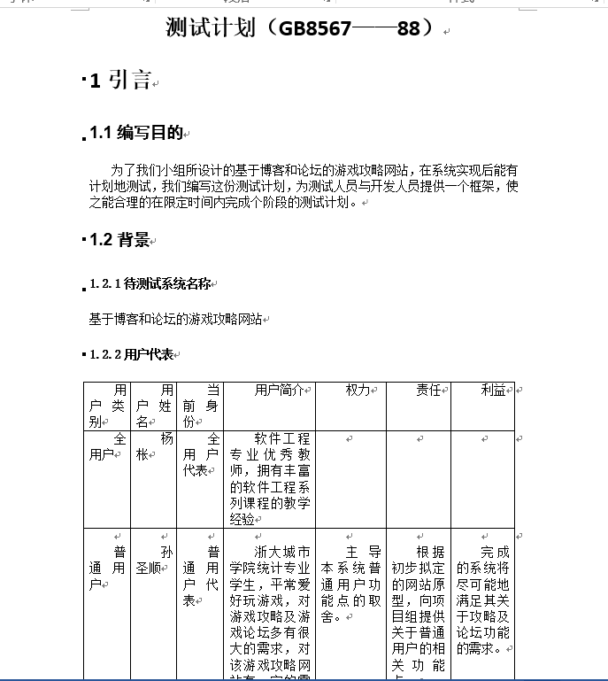
3.测试计划
测试计划模板使用GB8567-88

Slide 9
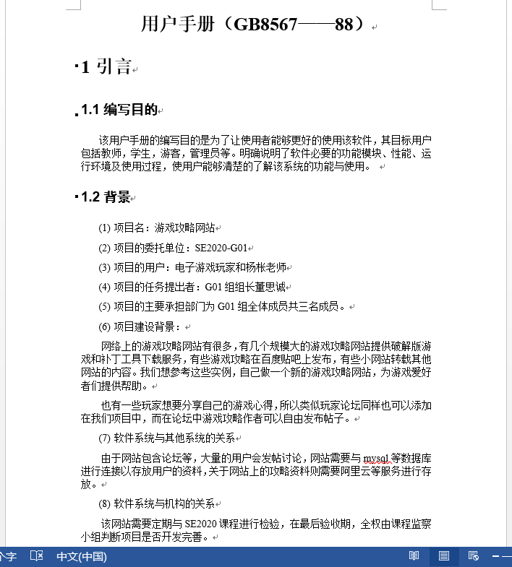
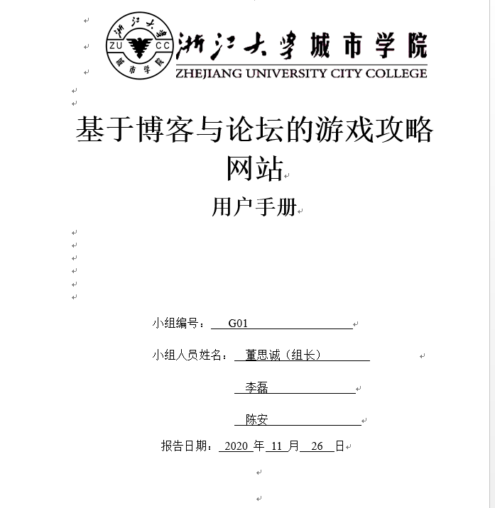
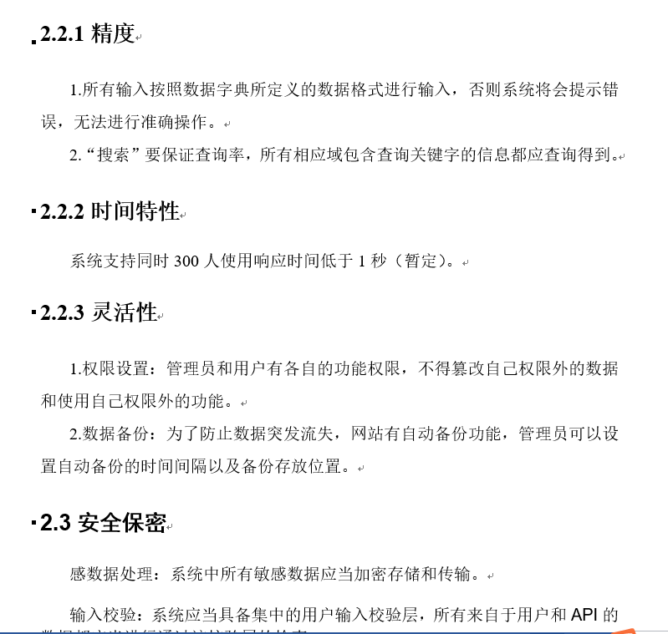
4.用户手册
用户手册模板使用GB8567-88

Slide 10
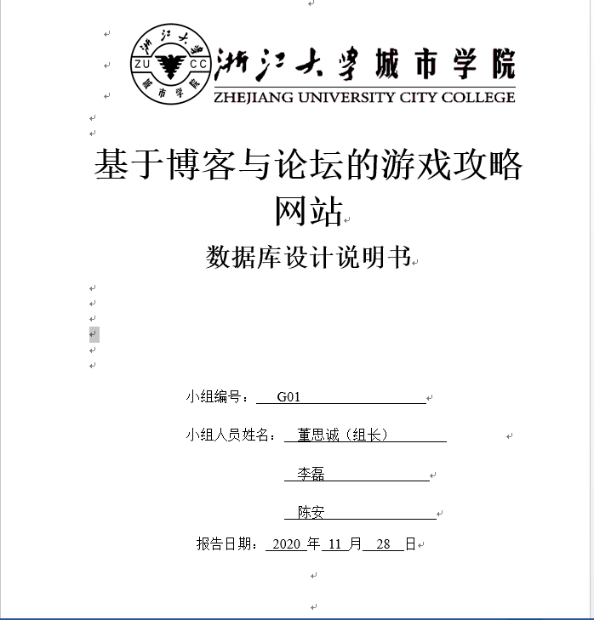
5.数据库设计
数据库设计说明书模板使用GB8567-88

Slide 11
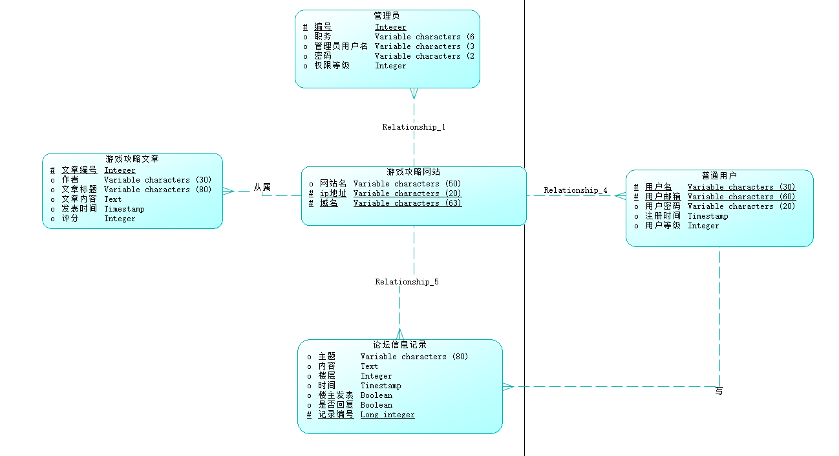
5.数据库设计
概念模型

Slide 12
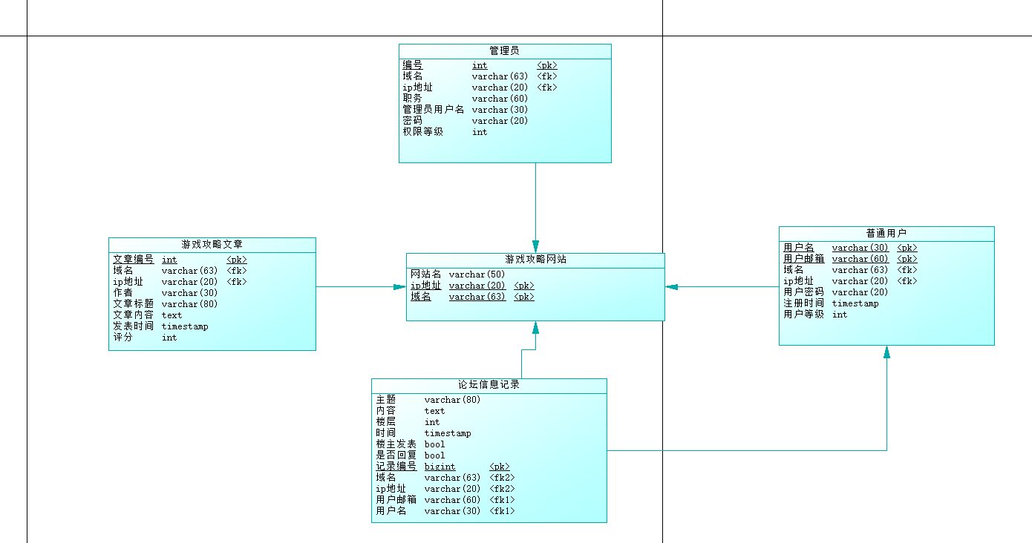
5.数据库设计
物理模型

Slide 13
6.详细设计
任务分配
任务模块 | designing | Coding | Testing
攻略部分 | 董思诚 | 陈安 | 李磊
论坛部分 | 李磊 | 董思诚 | 陈安
用户管理员部分 | 陈安 | 李磊 | 董思诚

Slide 14
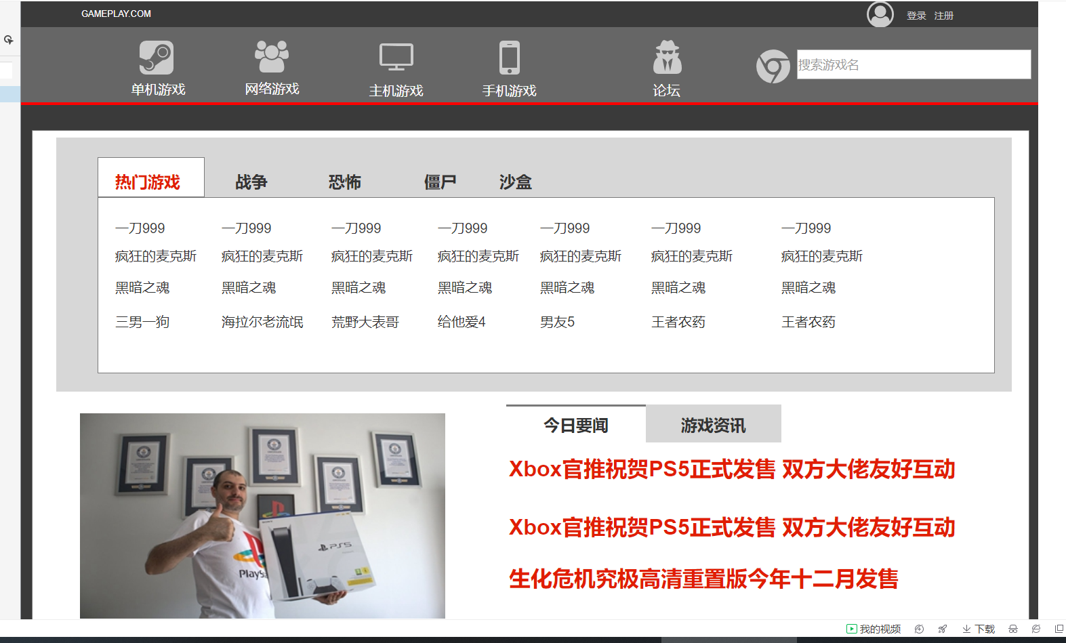
6.详细设计——界面设计
首页

Slide 15
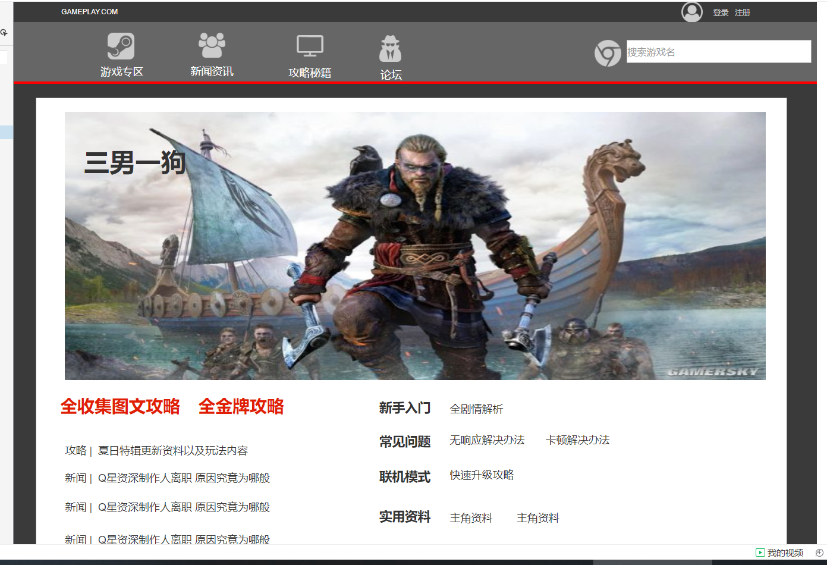
6.详细设计——界面设计
游戏专题

Slide 16
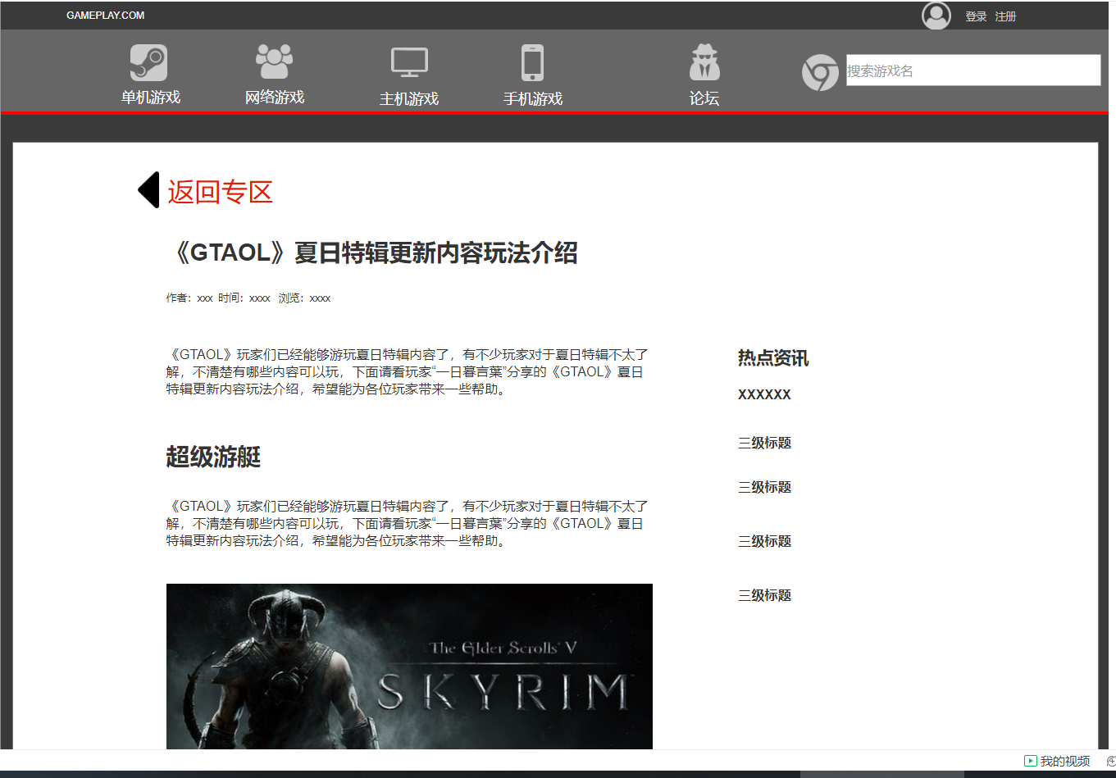
6.详细设计——界面设计
攻略内容

Slide 17
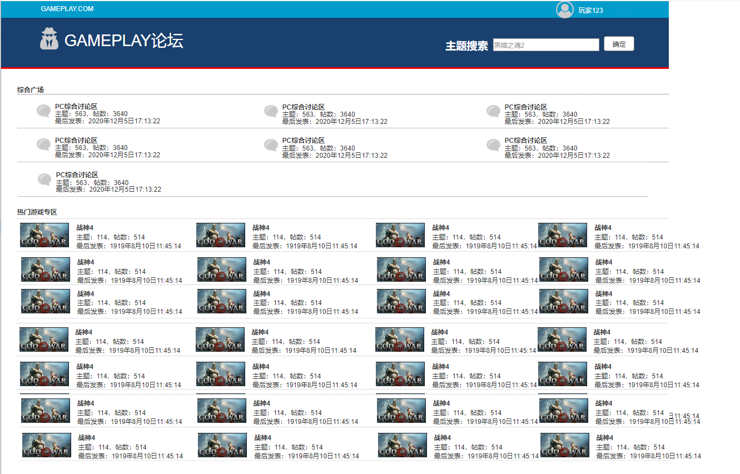
6.详细设计——界面设计
论坛内容

Slide 18
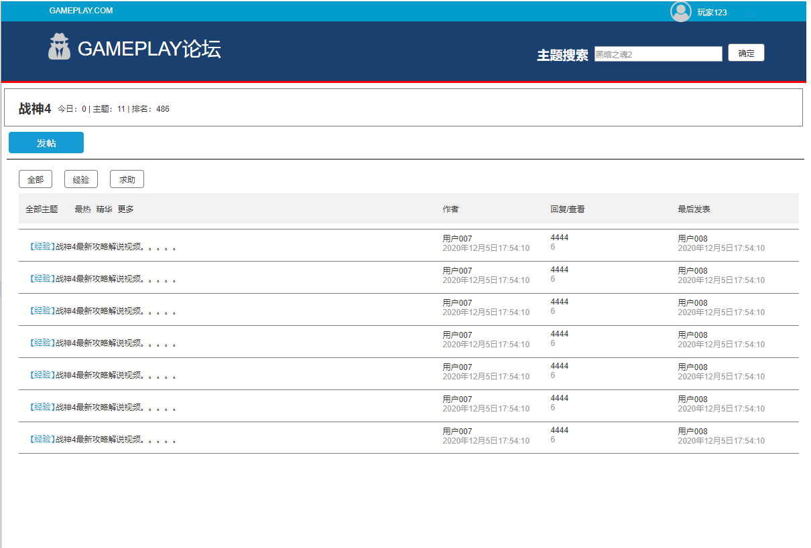
6.详细设计——界面设计
帖子列表

Slide 19
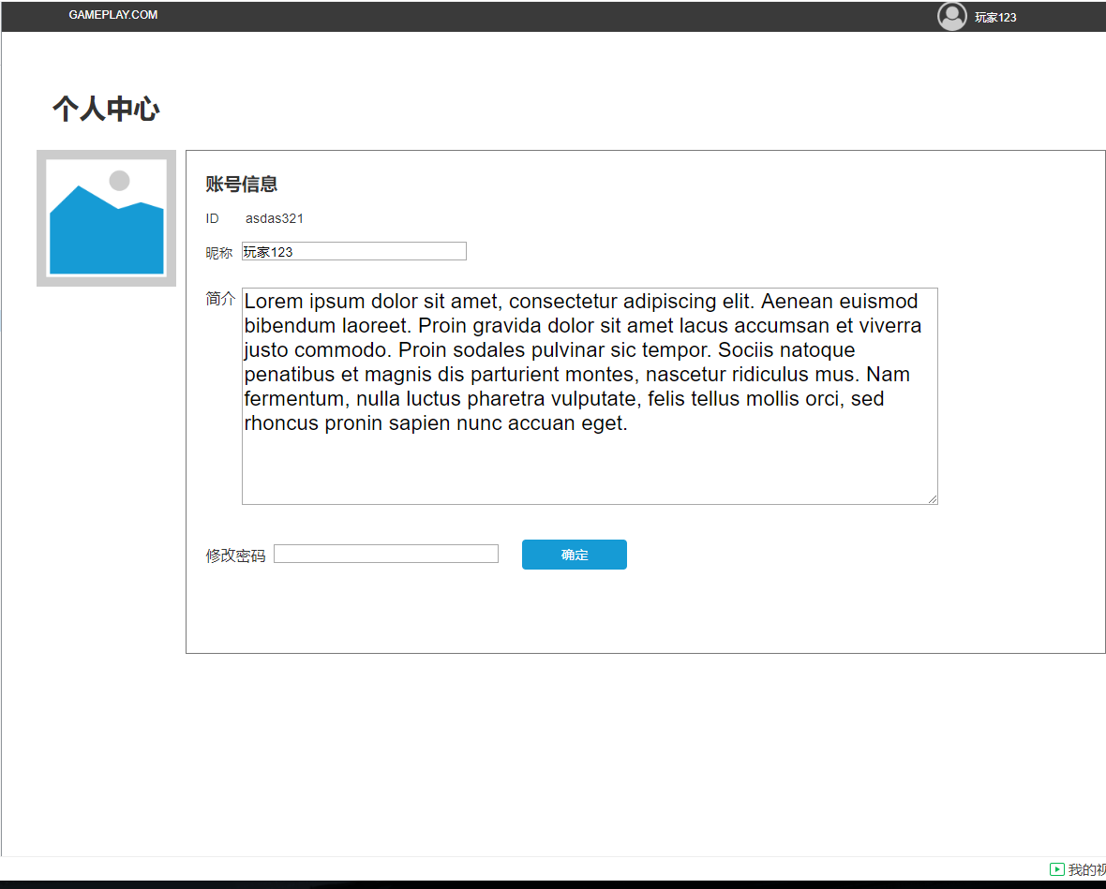
6.详细设计——界面设计
个人中心

Slide 20
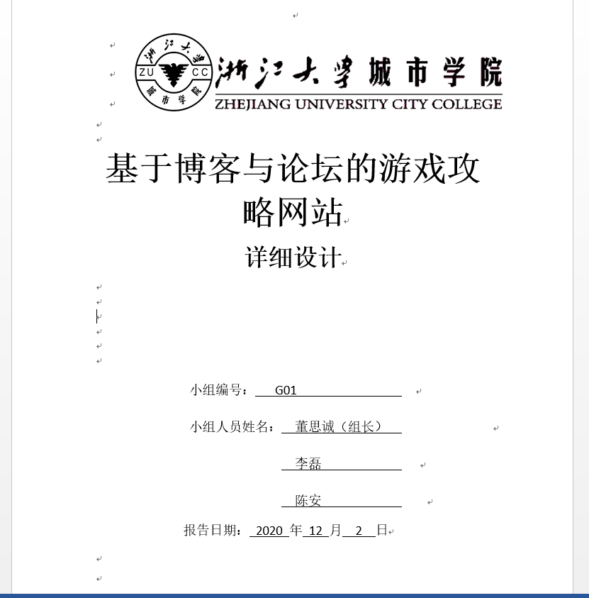
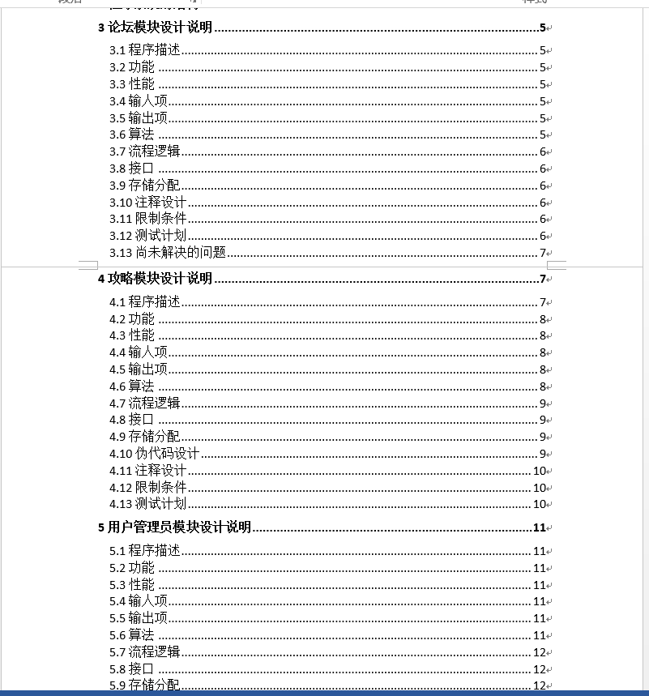
6.详细设计
详细设计文档

Slide 21
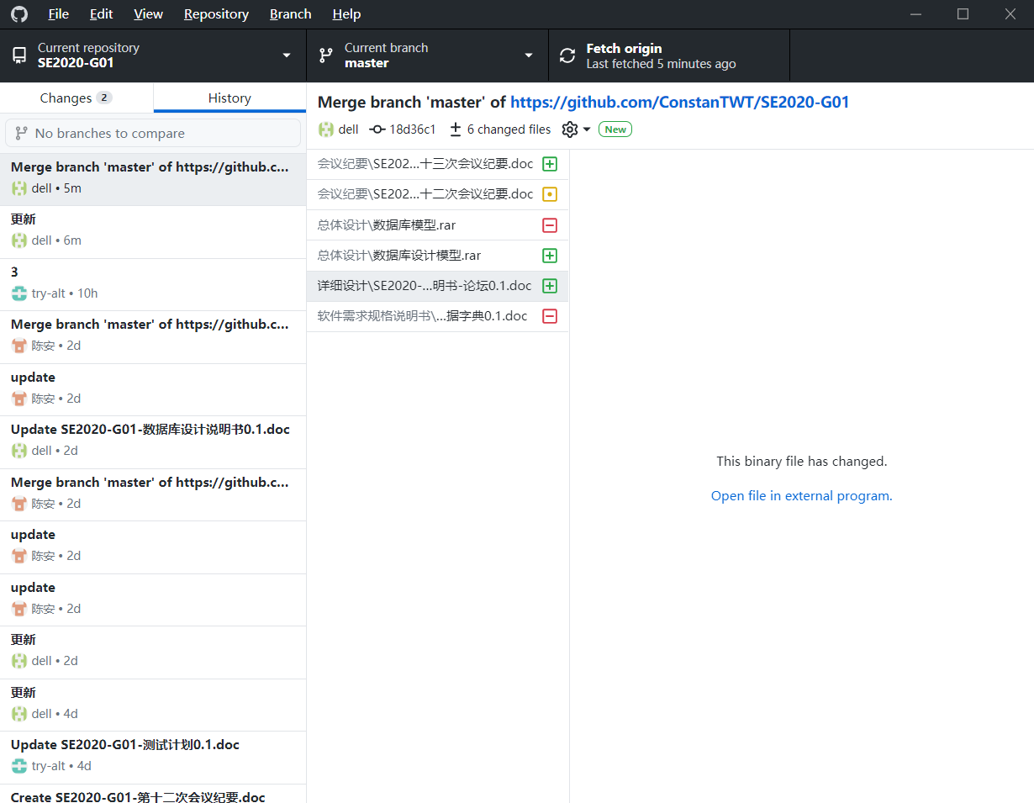
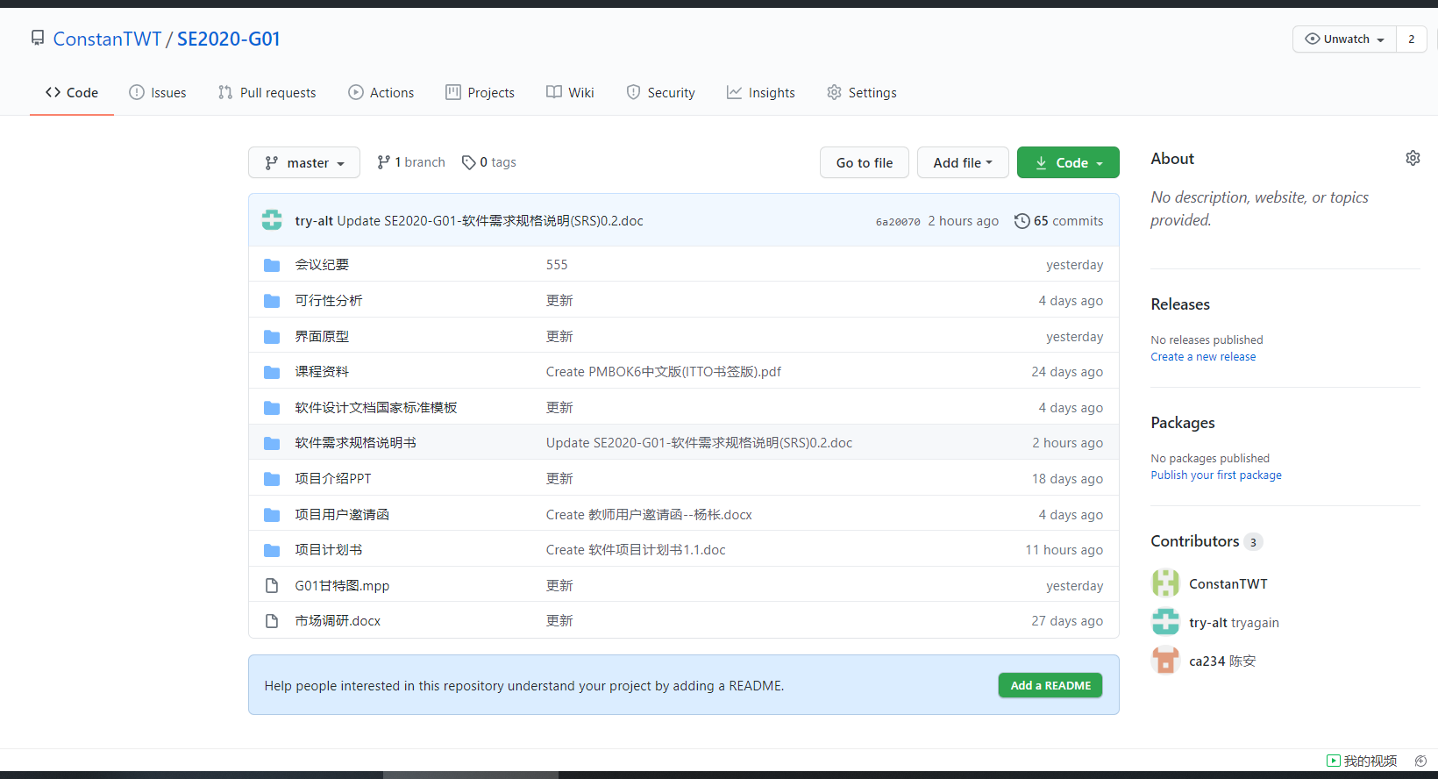
7.配置管理

Slide 22
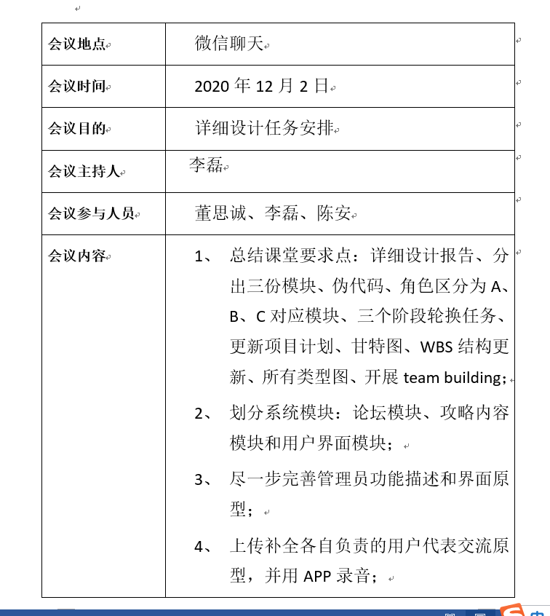
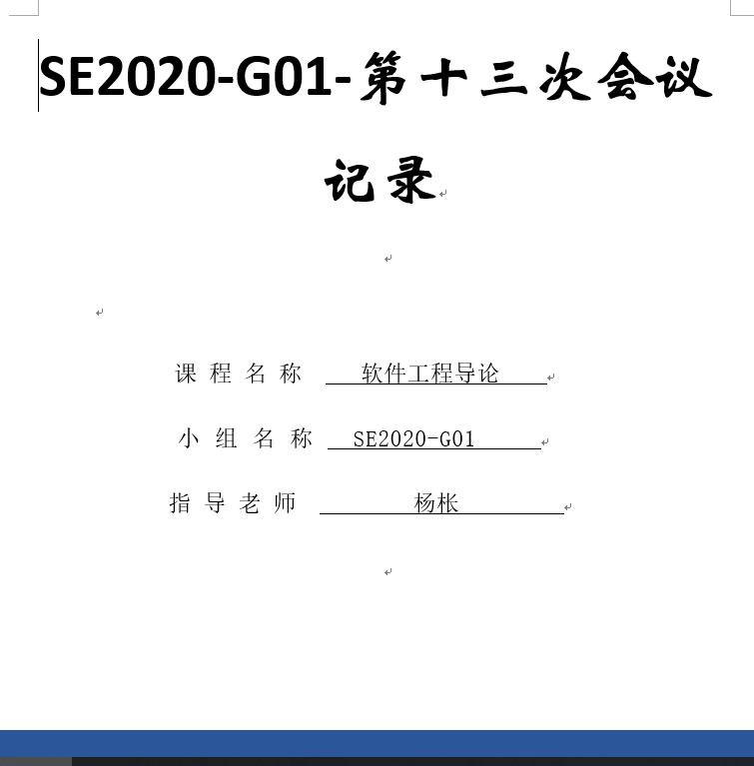
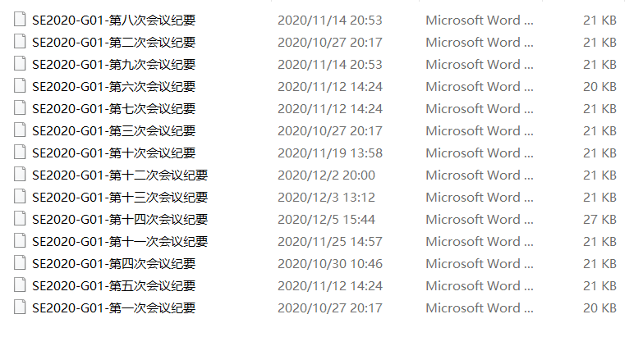
8.会议记录
这是我们小组的会议记录的截图

Slide 23
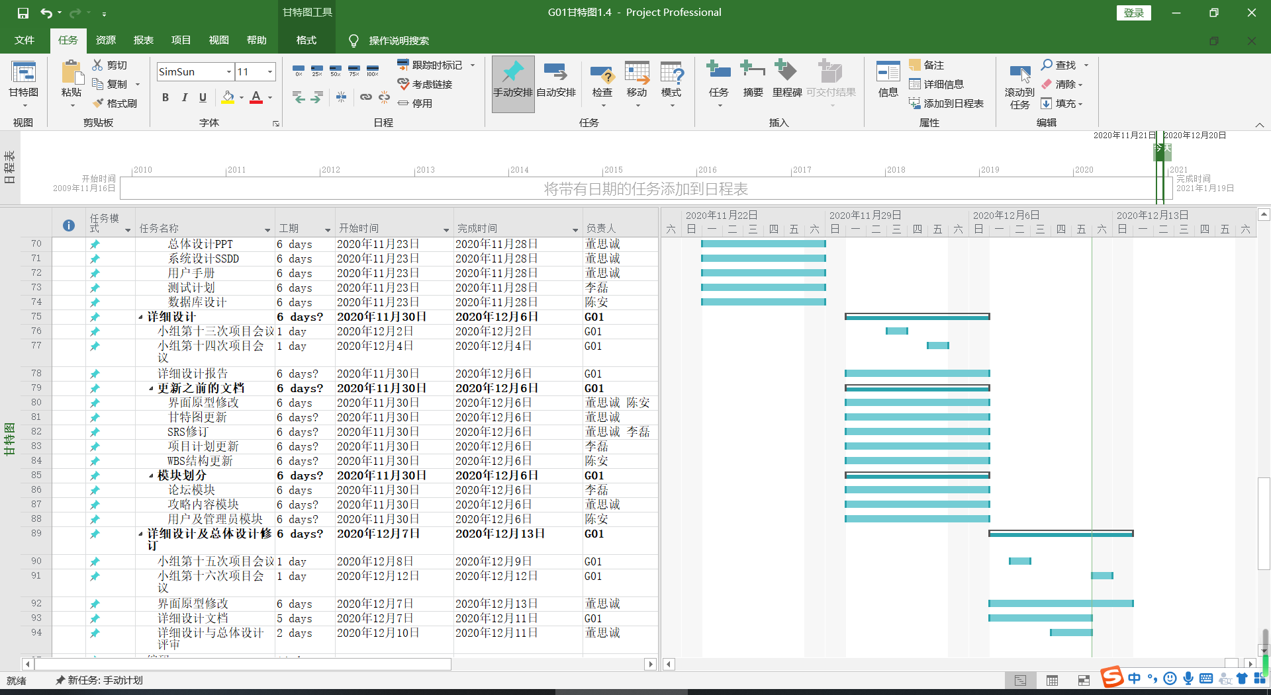
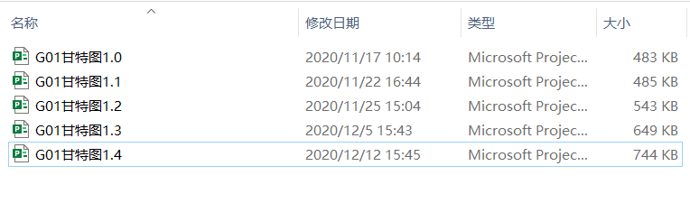
9.甘特图
这是我们小组的每周更新的甘特图

Slide 24
10.参考资料
1.《软件工程导论》 清华大学出版社 张海藩等 第6版

Slide 25
小组分工

Slide 26
小组分工
李磊：大部分word制作 评分（9.4/10）
董思诚：PPT制作以及部分word内容制作界面原型修改绘制 评分（9.3/10）
陈安：数据库设计说明书部分 评分 （9.1/10）

Slide 27
谢谢观看
THANKS

